Slide 1
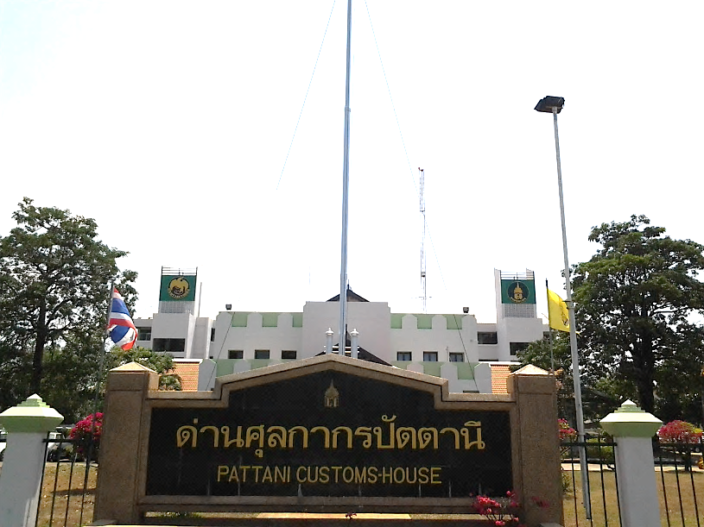
กรมศุลกากร
ด่านศุลกากรปัตตานี
ประชาสัมพันธ์ด่านศุลกากรปัตตานี IP Phone ๒๔-๕๓๐๖
E-mail : ๗๕๒๕๐๐๐๐@Customs.go.th

Slide 2
งานสัปดาห์เผยแพร่พระพุทธศาสนา
เนื่องในเทศกาลวันวิสาขบูชา วันสำคัญสากลโลก
วันอังคารที่ ๒๙ พฤษภาคม ๒๕๖๑ เวลา ๑๘.๐๐ น. นายสมศักดิ์ สุขสมโสตร์ นายด่านศุลกากรปัตตานี ได้มอบหมายให้ นายชลชาติ จันทร์เพ็ชร ผู้อำนวยการส่วนบริการศุลกากร และเจ้าหน้าที่ ด่านศุลกากรปัตตานี เข้าร่วมงานสัปดาห์เผยแพร่พระพุทธศาสนา เนื่องในเทศกาล วันวิสาขบูชา วันสำคัญสากลโลก ประจำปี ๒๕๖๑ ณ วัดตานีนรสโมสร พระอารามหลวง ตำบลอาเนาะรู อำเภอเมืองปัตตานี จังหวัดปัตตานี

Slide 3
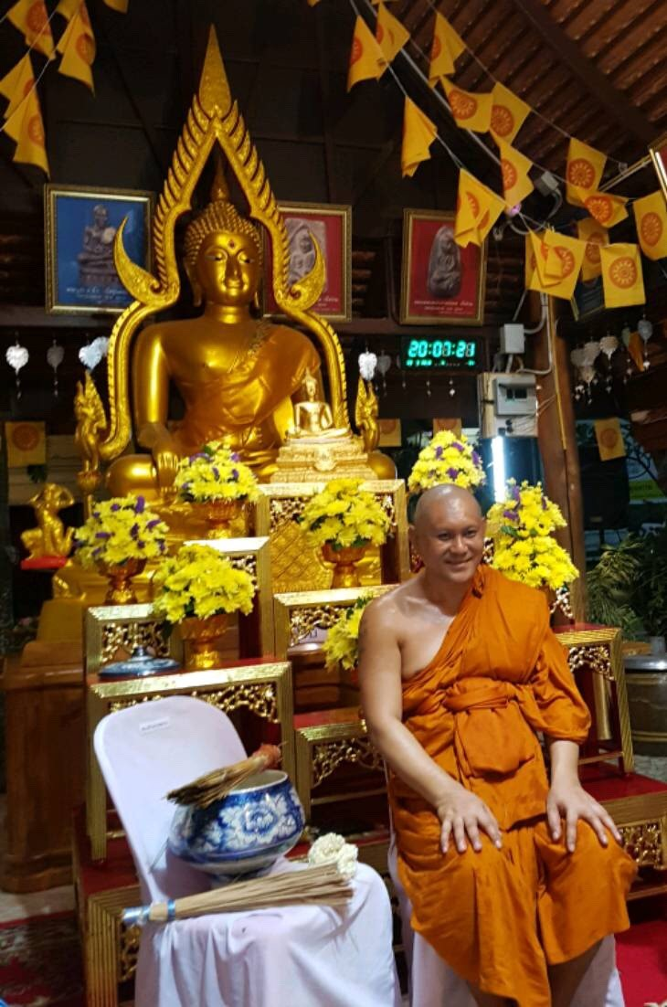

Slide 4
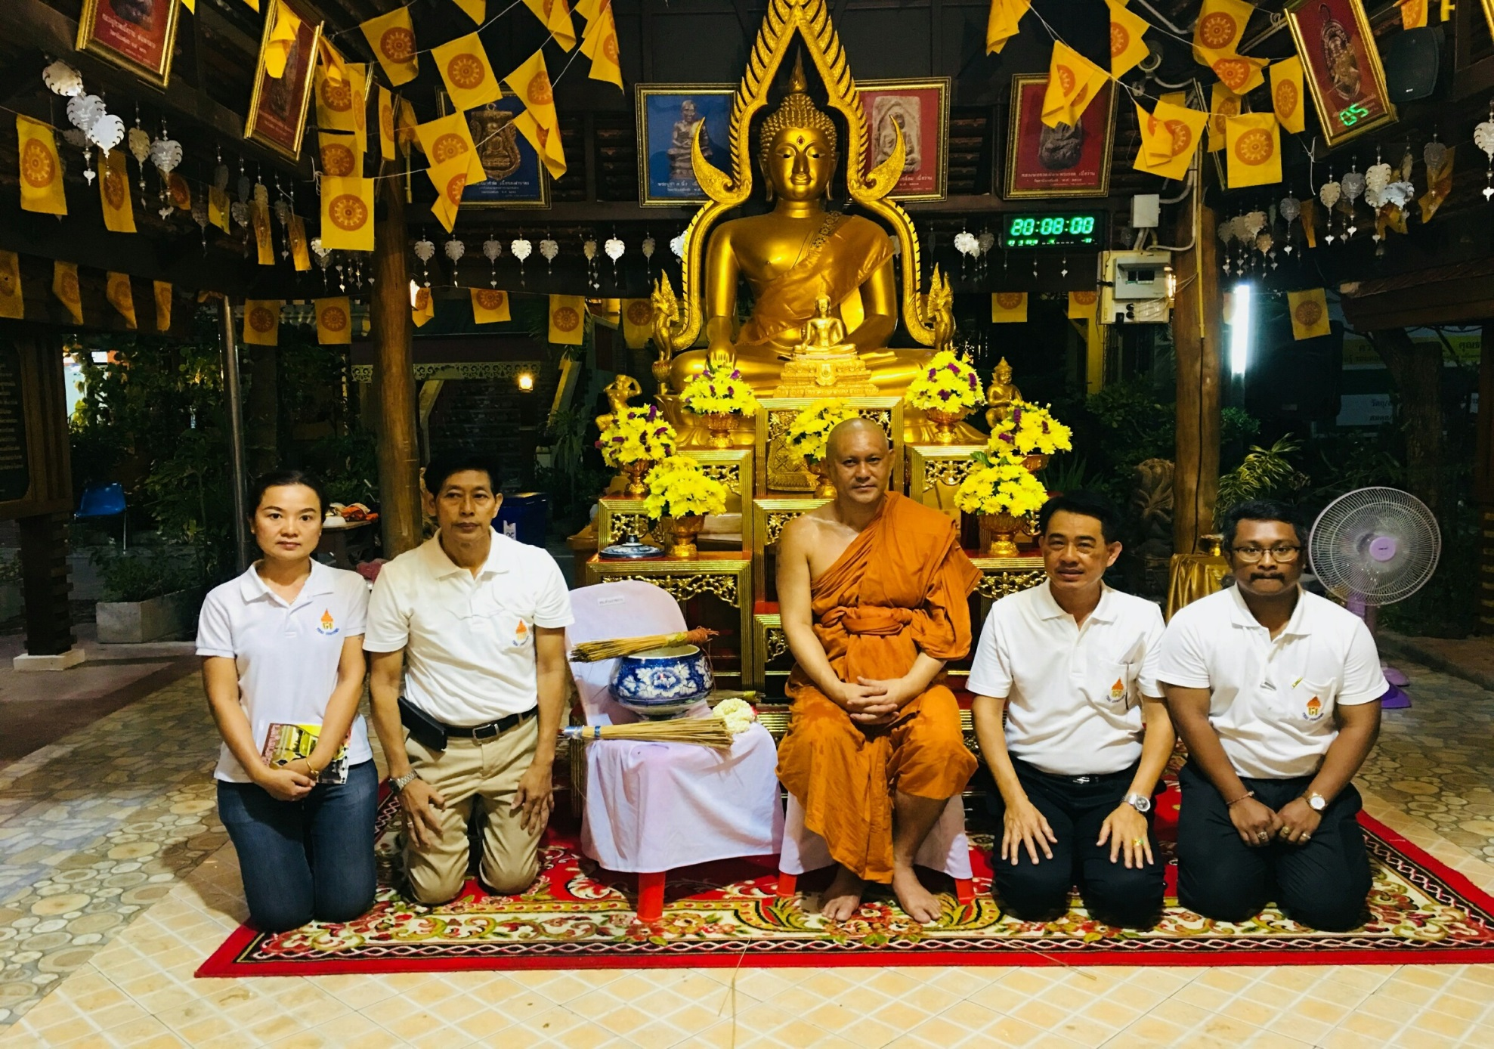

Slide 5
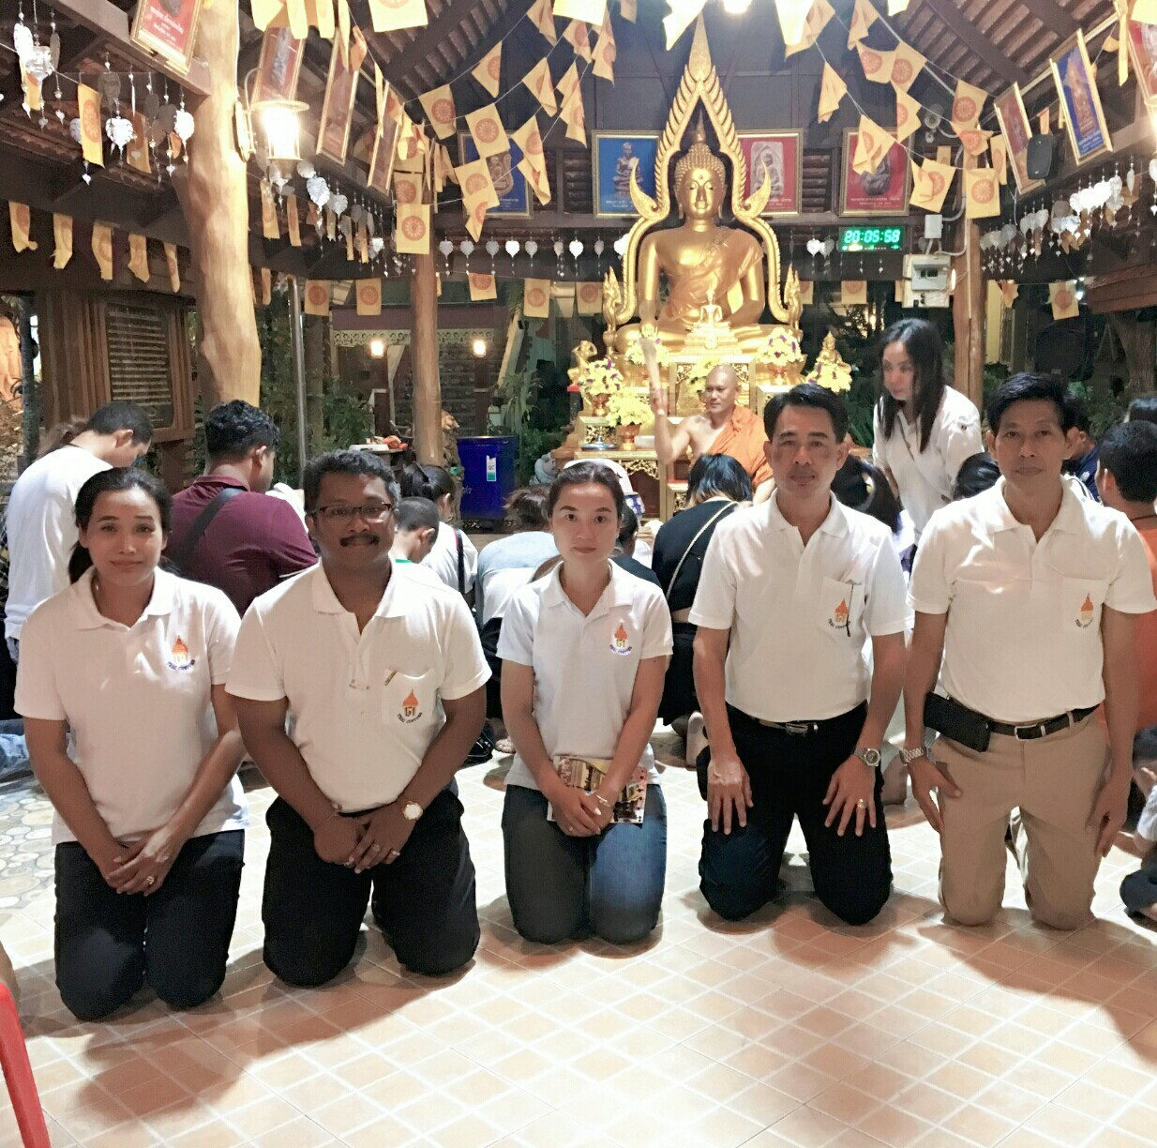

Slide 7
